Slide 1
Муниципальное бюджетное общеобразовательное учреждение средняя общеобразовательная школа с.Кунгуртуг Тере-Хольского района
Комплексная итоговая работа
в 3 классе
Учитель начальных классов
высшей категории
Севекпит С.Б.
Кунгуртуг 2019

Slide 2
Цели и задачи урока:
Формирование и проверка коммуникативных УУД и умения работать с информацией; добывать, применять, понимать, преобразовывать.
Регулятивные и познавательные УУД; общеучебные, логические, знаково-символические действия и моделирование.
Оценить способность к саморегуляции, само-контролю, самокоррекции.

Slide 3
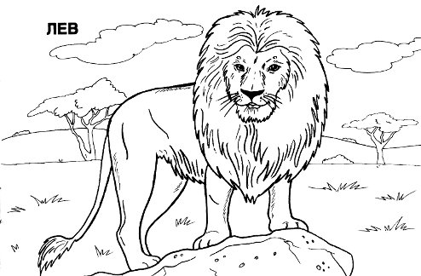
Наша команда: «Умники и умницы»
Наш девиз: Мы пришли сюда учиться,
Не лениться, а трудиться.
Работать - старательно,
Слушать – внимательно!

Slide 4
Разгадайте кроссворд:
По горизонтали:
1. Большой, сильный, страшный, зелёный. Земноводное животное.
По вертикали:
1. Красивое животное с длинной шеей.
2. Гуляет по саванне, большие уши и с длинным носом.
3. Хищный зверь «царь зверей».
1
2
1
3

Slide 5
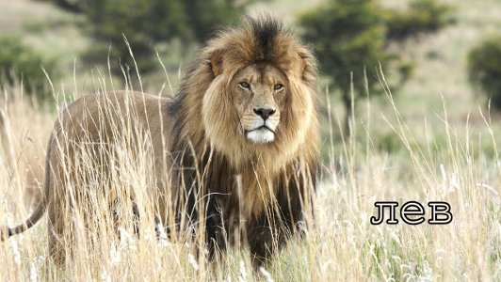

Slide 6
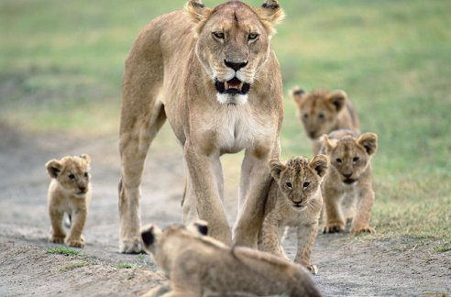
Лев
Лев - одна из самых больших кошек, обыкновенно серо-жёлтого цвета. На конце его длинного хвоста, большой пучок волос, а у самцов на шее длинная косматая грива.
Водится лев в саваннах и в горных редких лесах Африки и Южной Азии. По величественному виду, огромной силе и страшному голосу его прозвали «царём зверей».
Питается зверь крупными копытными животными величиной с жирафа. Львица своими острыми клыками способна мгновенно умертвить жертву. Остальные ее зубы выполняют роль ножниц, отрезающих куски мяса. Обычно несколько львиц охотятся вместе, бросаясь на добычу из засады. Но несмотря на свою силу, они не осмеливаются нападать на взрослых слонов, носорогов, буйволов и горилл.

Slide 7
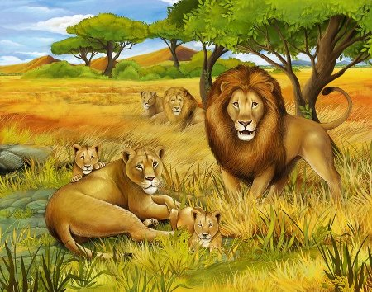
Текст - описание
Текст – описание состоит чаще всего из нескольких частей. В каждой части раскрывается одна из особенностей описываемого события, явления, предмета.

Slide 8
Литературное чтение
А1.
Определите тип текста
Словарная работа
Составьте план текста
Опишите льва
Где водятся львы?
Как прозвали львов и почему?
Чем питаются львы? Как они охотятся? На каких взрослых животных львицы
не нападают?

Slide 9
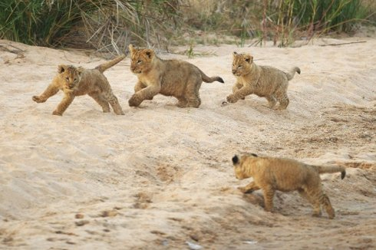
А2. Определите значение слова «засада»
1. Засаживание территории растениями;
2. Замаскированное расположение;
3. Растения для посадки.

Slide 10
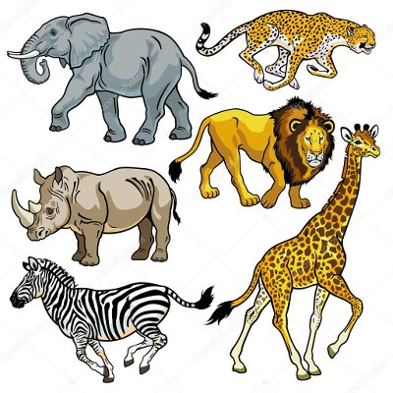
В1. Допиши предложение из текста
Обычно_________________________________________________________________________________________________________________________________

Slide 11
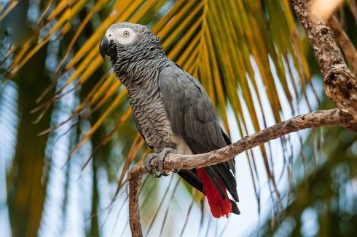
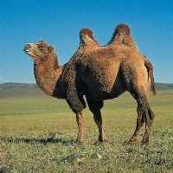
В2. Расскажи, почему этих животных и птиц так прозвали?
1. «Царь зверей»
2. «Птица говорун»
3. «Корабль пустыни»

Slide 12
С1.Правильно составь деформированное предложение
На конце, большой хвоста, длинная а у самцов шее на его косматая пучок грива волос длинного.

Slide 13
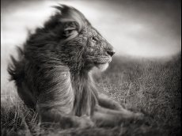
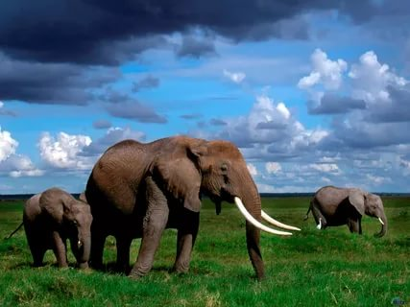
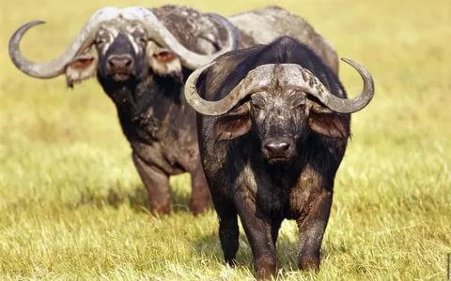
С1. Уточни значение слова «величественный». Составь предложение с этим словом.

Slide 14
Игра: Сочиняем небылицу
Злой кабан сидит на ветке
Пароход томился в клетке
Соловей точил клыки
Дикобраз давал гудки
Кошка физику учила
Маша хвостик свой ловила
Буратино сшил себе штаны
Портной все поел блины
Ёж накрыт к обеду
Чиж усами шевелил
Рак летал под облаками
Стол гонялся за мышами
Чайник прыгал во дворе
Мальчик булькал на костре

Slide 15
Русский язык
А1. Найди орфограммы в тексте и определи их по опознавательным признакам.
Лев - одна из самых больших кошек, обыкновенно серо-жёлтого цвета. На конце его длинного хвоста, большой пучок волос, а у самцов на шее длинная косматая грива.
Водится лев в саваннах и в горных редких лесах Африки и Южной Азии. По величественному виду, огромной силе и страшному голосу его прозвали «царём зверей».
Питается зверь крупными копытными животными величиной с жирафа. Львица своими острыми клыками способна мгновенно умертвить жертву. Остальные ее зубы выполняют роль ножниц, отрезающих куски мяса. Обычно несколько львиц охотятся вместе, бросаясь на добычу из засады. Но несмотря на свою силу, они не осмеливаются нападать на взрослых слонов, носорогов, буйволов и горилл.

Slide 16
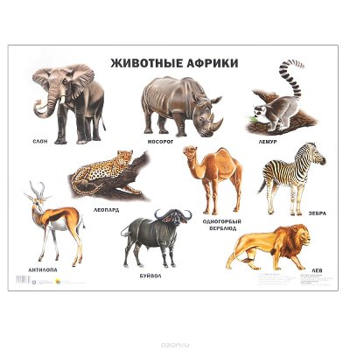
А2. Вставь в слова пропущенные буквы:
1. с…лач
2. радос…ный
3. г…ра
4. л…сной

Slide 17
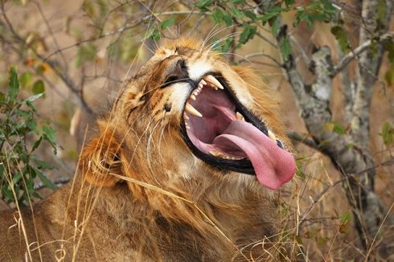
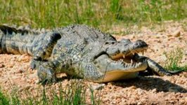
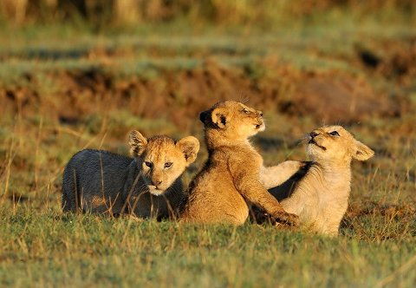
В1. Найди и исправь ошибки в словах, запиши слова правильно, указав проверочные слова:
1. зупки –
2. брасаются –
3. хвастом -

Slide 18
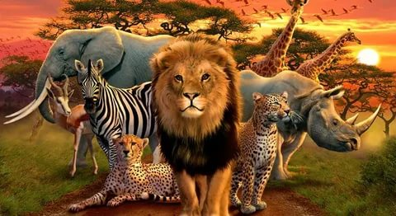
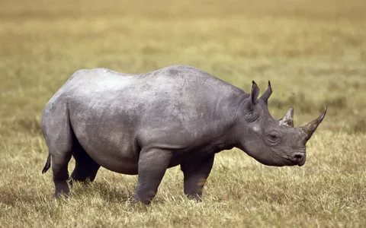
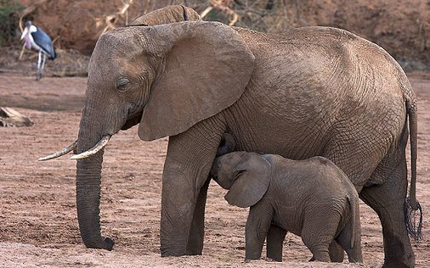
Математика
А1. Сравните, кто больше весит? (слон, лев, носорог)
Носорог - может достигать;
в длину – 3 м ,
а весить – 3 тонны
Африканский слон;
в длину – 5 м
весит - больше 5 тонн
Лев;
в длину – 2 м 300см
весит – 500 кг

Slide 19
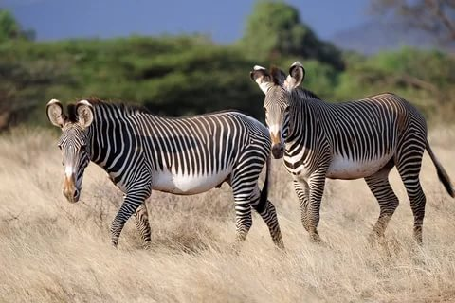
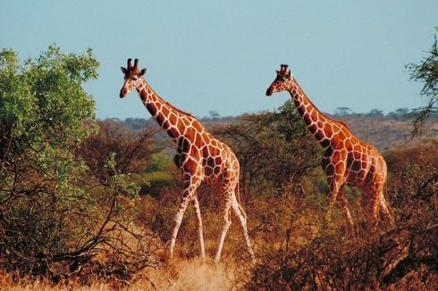

С1. Реши задачу
За месяц охоты группа львиц поймала 6 зебр, а антилоп в 2 раза больше, а жирафов в три раза меньше чем антилоп. Сколько жирафов поймали львицы?

Slide 20
Составь и запиши сообщение о животном Африки (по выбору)

Slide 21
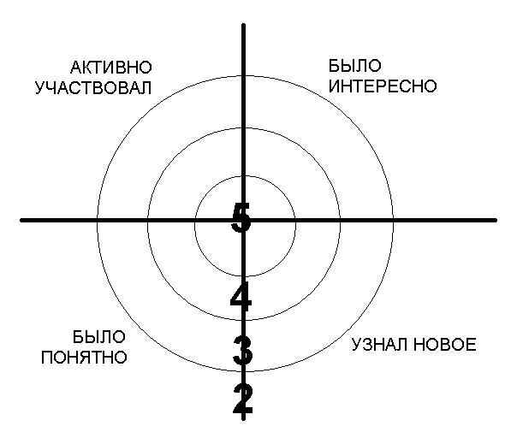

Slide 22

Спасибо за внимание!

